Slide 1
Решение задачи на движение тела по окружности
Код ОГЭ 1.5. Скорость равномерного движения тела по окружности. Направление скорости. Формула для вычисления скорости через радиус окружности и период обращения. Центростремительное ускорение. Направление центростремительного ускорения. Формула для вычисления ускорения. Формула, связывающая период и частоту обращения

Slide 2






Равномерное вращение – движение точки с постоянной по модулю скоростью (ʋ = const) по траектории, представляющей собой окружность. Равномерное движение точки по окружности – это движение, при котором точка за любые равные промежутки времени проходит равные пути. Но так как скорость всегда направлена по касательной к траектории движения, то по направлению она изменяется. Значит, равномерное движение по окружности – это ускоренное движение!
Величины, характеризующие равномерное вращение
Линейная скорость равномерного вращения
По величине ʋ = l / t, где l – путь, пройденный по дуге окружности за промежуток времени t. Вектор линейной скорости в каждой точке направлен по касательной к дуге окружности в данной точке.
Период обращения
Время одного полного оборота: Т = t / N, где N – число полных оборотов за промежуток времени t.
Частота обращения
Число оборотов в единицу времени: v = N / t. Связана с периодом обращения соотношением v = 1 / T. Внимание! Полезно установить связь между линейной скоростью с другими параметрами обращения!
За один полный оборот
Центростремительное ускорение
Вектор центростремительного ускорения перпендикулярен вектору скорости и направлен по радиусу к центру окружности. Центростремительное ускорение меняет скорость по направлению, но не меняет по величине

Slide 3






Формулы, используемые при решении задачи на движение тела по окружности
Название величины | Обозначение | Единица измерения | Формула
Радиус окружности | r | м
Линейная скорость (модуль) | v | м/с
Центростремительное ускорение (модуль) | a | м/с²
Центростремительная сила (модуль) | F | Н
Масса тела | m | кг
Угловая скорость при равномерном вращении | ω | рад/с

Slide 4
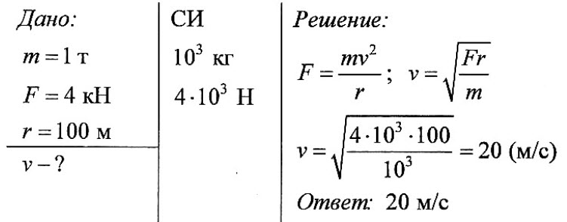
ПРИМЕРЫ РЕШЕНИЯ ЗАДАЧ
Задача № 1. С какой наибольшей скоростью может двигаться автомобиль массой 1 т на повороте радиусом 100 м, чтобы его не «занесло», если максимальная сила трения 4 кН?

Slide 5
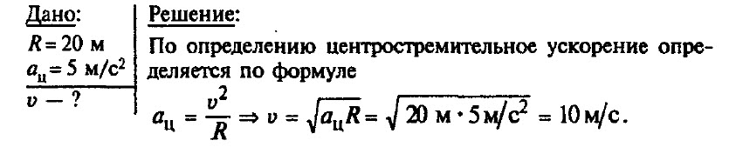
Задача № 2. Автомобиль движется по закруглению дороги, радиус которой равен 20 м. Определите скорость автомобиля, если центростремительное ускорение равно 5 м/с².

Slide 6
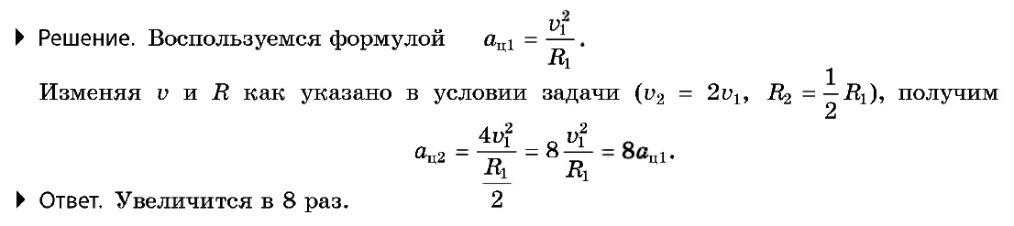
Задача № 3. ОГЭ Точка движется равномерно по окружности. Как изменится её центростремительное ускорение, если скорость возрастёт вдвое, а радиус окружности вдвое уменьшится?

Slide 7
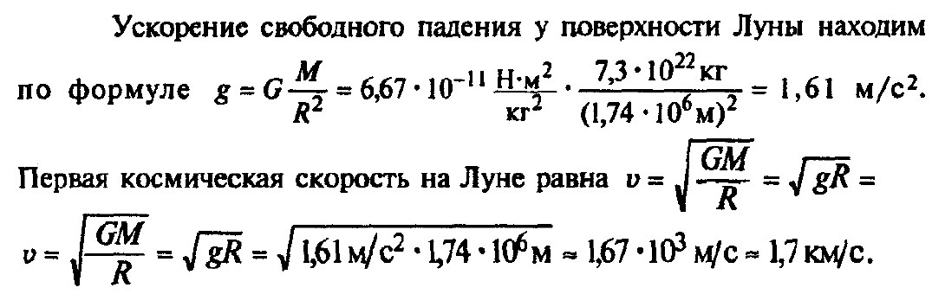
Задача № 4. Вычислите ускорение свободного падения и первую космическую скорость у поверхности Луны. Если известно, что масса Луны равна 7,35×10²² кг, а радиус равен 1737,1 км.

Slide 8
Примером явления, в котором механическая энергия превращается во внутреннюю, может служить
1) кипение воды на газовой конфорке
2) свечение нити накала электрической лампочки
3) нагревание металлической проволоки в пламени костра
4) затухание колебаний нитяного маятника в воздухе
Решение.Внутренней энергией тела называют сумму кинетической энергии теплового движения его атомов и молекул и потенциальной энергии их взаимодействия между собой.
Кипение воды на газовой конфорке служит примером превращения энергии химической реакции (горение газа) во внутреннюю энергию воды.
Свечение нити накала электрической лампочки служит примером превращения электрической энергии в энергию излучения.
Нагревание металлической проволоки в пламени костра служит примером превращения энергии химической реакции (горение топлива) во внутреннюю энергию проволоки.
Затухание колебаний нитяного маятника в воздухе служит примером превращения механической энергии движения маятника во внутреннюю маятника.
Правильный ответ указан под номером 4.

Slide 9
Выберите из предложенных пар веществ ту, в которой скорость диффузии при одинаковой температуре будет наименьшая.
1) раствор медного купороса и вода
2) крупинка перманганата калия (марганцовки) и вода
3) пары эфира и воздух
4) свинцовая и медная пластины
Решение.Скорость диффузии определяется температурой, агрегатным состоянием вещества и размером молекул, из которых это вещество состоит. Диффузия в твёрдых телах происходит медленнее чем в жидких или газообразных.
Правильный ответ указан под номером 4.

Slide 10
При нагревании газа в герметично закрытом сосуде постоянного объёма
1) увеличивается среднее расстояние между молекулами
2) уменьшается средний модуль скорости движения молекул
3) уменьшается среднее расстояние между молекулами
4) увеличивается средний модуль скорости движения молекул
Решение.При нагревании газа в герметично закрытом сосуде постоянного объёма молекулы начинают двигаться быстрее, т. е. увеличивается средний модуль скорости движения молекул. Среднее расстояние между молекулами не увеличивается, поскольку сосуд постоянного объёма. Такой процесс называется изохорным (от др. греч. изо — постоянный, хорос — место).
Правильный ответ указан под номером 4.

Slide 11
Внутренняя энергия тела зависит
1) только от температуры этого тела
2) только от массы этого тела
3) только от агрегатного состояния вещества
4) от температуры, массы тела и агрегатного состояния вещества
Решение. Внутренней энергией тела называют сумму кинетической энергии теплового движения его атомов и молекул и потенциальной энергии их взаимодействия между собой. Внутренняя энергия тела увеличивается при нагреве, так как с ростом температуры кинетическая энергия молекул тоже растёт. Однако внутренняя энергия тела зависит не только от его температуры, действующих на него сил и степени раздробленности. При плавлении, затвердевании, конденсации и испарении, то есть, при изменении агрегатного состояния тела, потенциальная энергия связи между его атомами и молекулами тоже изменяется, а значит, изменяется и его внутренняя энергия. Очевидно, что внутренняя энергия тела должна быть пропорциональна его объёму (следовательно и массе) и равна сумме кинетической и потенциальной энергии всех молекул и атомов, из которых состоит это тело. Таким образом, внутренняя энергия зависит и от температуры, и от массы тела, и от агрегатного состояния.

Slide 12
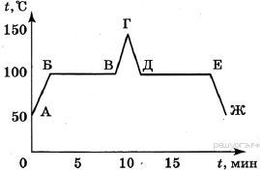
На рисунке приведён график зависимости температуры воды от времени. Какой(-ие) из участков графика относится(-ятся) к процессу охлаждения воды
1) только ЕЖ
2) только ГД
3) ГД и ЕЖ
4) ГД, ДЕ и ЕЖ
Решение.Температура кипения воды — 100 °С. Следовательно, жидкому состоянию воды соответствуют участки АБ и ЕЖ. Охлаждению воды соответствует участок ЕЖ.
Правильный ответ указан под номером 1.

Slide 13
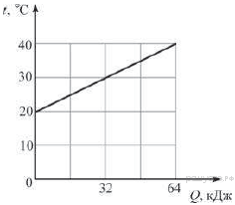

На рисунке изображён график зависимости температуры t двух килограммов некоторой жидкости от сообщаемого ей количества теплоты Q.
Чему равна удельная теплоёмкость этой жидкости?
1) 1600 Дж/(кг · °С)
2) 3200 Дж/(кг · °С)
3) 1562,5 Дж/(кг · °С)
4) 800 Дж/(кг · °С)
Решение. Удельная теплоёмкость — величина, характеризующая количество теплоты, необходимое для того, чтобы нагреть тело массой 1 кг на 1 градус. Определив из графика затраченное на нагрев количество теплоты в джоулях с 20 °С до 40 °С, находим:
Правильный ответ указан под номером 1.

Slide 14
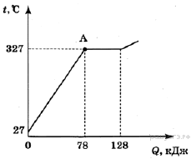
На рисунке представлен график зависимости температуры вещества t от полученного количества теплоты Q в процессе нагревания. Первоначально вещество находилось в твёрдом состоянии. Какому агрегатному состоянию соответствует точка А на графике?
1) твёрдому состоянию
2) жидкому состоянию
3) газообразному состоянию
4) частично твёрдому, частично жидкому состоянию
Решение.Поскольку первоначально вещество находилось в твёрдом состоянии и точка А находится в начале горизонтального участка, соответствующего плавлению вещества, точка А соответствует твёрдому состоянию вещества.
Правильный ответ указан под номером 1.

Slide 15
На сайте РЕШУ ОГЭ самостоятельно проработайте
раздел Тепловые явления Часть 1.

